Slide 1
발표자료 작성중입니다.
계산기 완성

Slide 2
PyQt 계산기 프로젝트
괄호 연산, 연산자 우선순위, 입력 처리 지원하는 PyQt6 기반 GUI 계산기

Slide 3
1. GUI 화면 구성

Slide 4
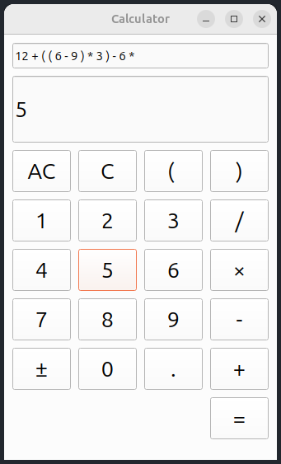
GUI 화면 구성 - 디스플레이
상부 디스플레이
사용자가 입력한 전체 수식
하부 디스플레이
현재 입력 중인 숫자나 계산 결과를 표시

Slide 5
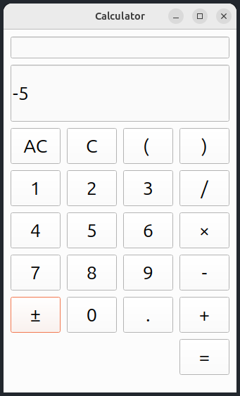
GUI 화면 구성 - 부호 및 숫자 입력
부호 (±)
현재 입력 중인 값의 부호 반전
음수 입력 가능
숫자
0~9 및 소수점 입력을 담당
UX를 고려한 입력 제약을 설정

Slide 6
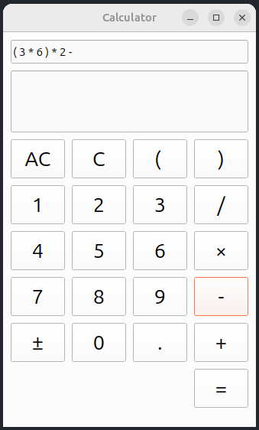
GUI 화면 구성 - 괄호 및 연산자 입력
괄호 (lparen, rparen)
수식의 우선순위를 지정
연산자 (+, -, *, /)
+, -, *, /의 사칙 연산 입력을 담당
중복 입력 자동 처리

Slide 7
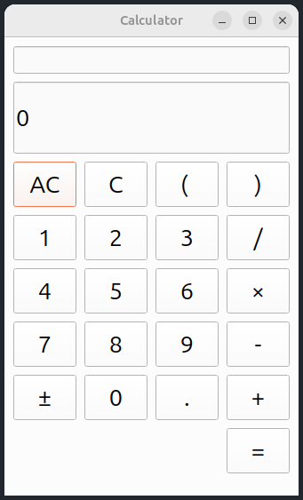
GUI 화면 구성 - 초기화 입력
AC (All Clear)
모든 수식과 입력값을 완전히 초기화
C (Clear)
현재 입력된 값 또는 마지막 항목만 제거

Slide 8
2. 기능

Slide 9
전체 기능

Slide 10
전체 기능
# | 분류 | System Requirements
1 | 입력 처리 기능 | SR_01 | 숫자를 입력하는 기능
 |  | SR_02 | 소수점을 입력하고 중복을 방지하는 기능
 |  | SR_03 | ± 부호를 토글하는 기능
 |  | SR_04 | 연산자를 입력하고 중복을 처리하는 기능
 |  | SR_05 | 괄호를 입력하고 곱셈을 자동 처리하는 기능
 |  | SR_06 | 괄호의 개수를 검증하고 빈 괄호를 방지하는 기능
2 | 입력 및 상태 초기화 기능 | SR_07 | 계산 후 새로운 입력을 초기화하는 기능
 |  | SR_08 | 전체 초기화(AC) 또는 부분 삭제(C)를 수행하는 기능

Slide 11
전체 기능
# | 분류 | System Requirements
3 | 계산 처리 기능 | SR_9 | 중위 수식을 후위 표기법으로 변환하는 기능
 |  | SR_10 | 후위 표기 수식을 스택으로 계산하는 기능
4 | 예외 처리 및 결과 출력 기능 | SR_11 | 에러 발생 시 오류 메시지를 출력하는 기능
 |  | SR_12 | 수식과 결과를 라인에 나누어 출력하는 기능

Slide 12
입력 처리 기능

Slide 13
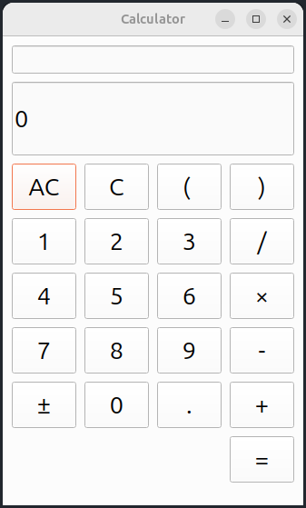
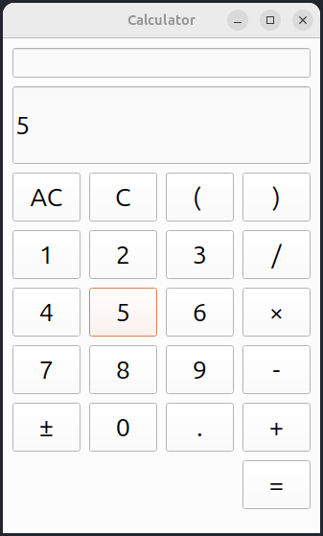
SR_01. 숫자(0-9)를 입력하는 기능
숫자 버튼(0-9)을 눌러
숫자를 입력할 수 있습니다.
처음 입력 시 ‘0’은 자동 제거됩니다.
입력값의 최대 20자리까지 제한되어
과도한 숫자 입력을 방지합니다.

Slide 14
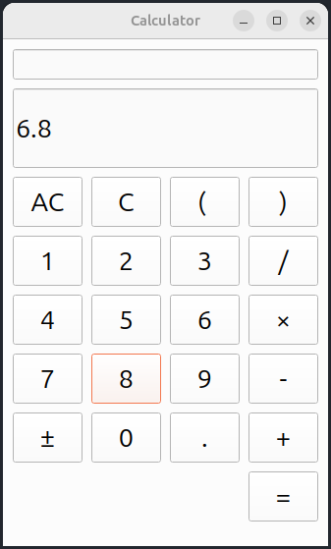
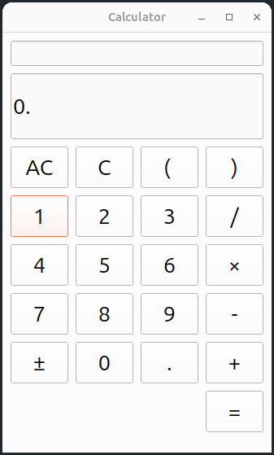
SR_02. 소수점을 입력하고 중복을 방지하는 기능
소수점은 한 번만 입력 가능하며 중복 입력이 방지됩니다.
숫자가 없을 때 소수점을 누르면 자동으로 ‘0.’으로 처리됩니다.
‘-.’과 같은 음수 소수 표현도 올바르게 처리됩니다.

Slide 15
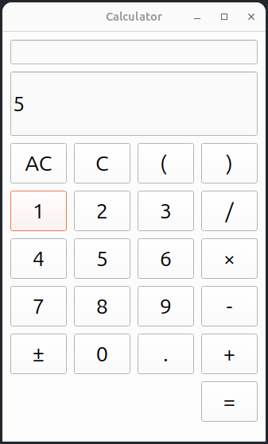
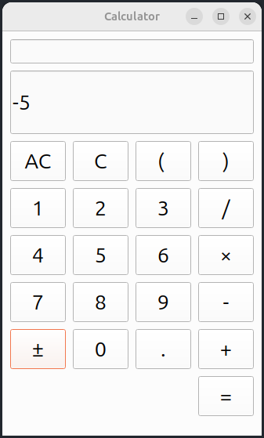
SR_03. ± 부호를 토글하는 기능
± 버튼을 누르면 입력값의 부호를 전환할 수 있습니다.
예: '3' → ± → '-3' → ± → '3'
'0'일 경우 ±는 무시되어 불필요한 전환을 방지합니다.

Slide 16
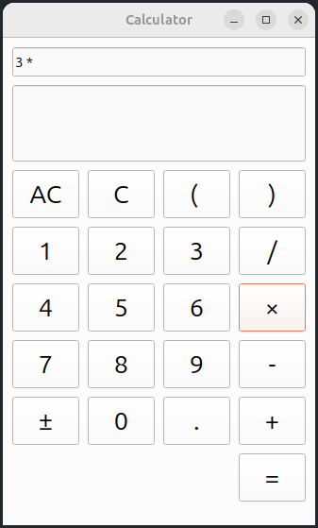
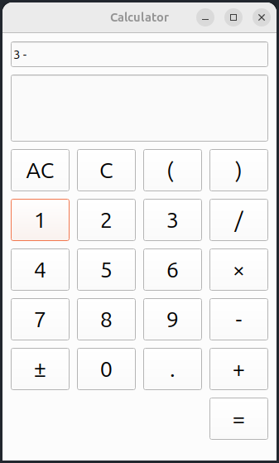
SR_04. 연산자를 입력하고 중복을 처리하는 기능
사칙연산 기호 (+, -, ×, ÷)를 입력할 수 있습니다.
연산자 앞에 숫자가 없을 경우 '0' 또는 음수 부호로 자동 처리됩니다.
연속 입력 시 마지막 연산자로 자동 교체되어 수식 오류를 방지합니다.

Slide 17
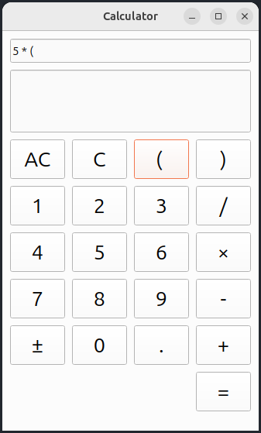
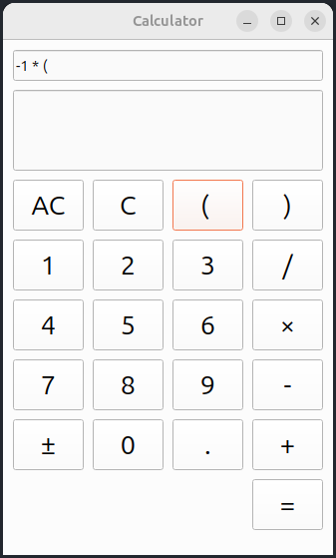
SR_05. 괄호를 입력하고 곱셈을 자동 처리하는 기능
숫자나 ')' 뒤에 여는 괄호가 오면 곱셈(*)을 자동으로 추가합니다.
2(3+4) 입력 시 2*(3+4)로 변환되어 계산됩니다.
-(3+4) 입력 시 -1*(3+4)로 자동 변환됩니다.

Slide 18
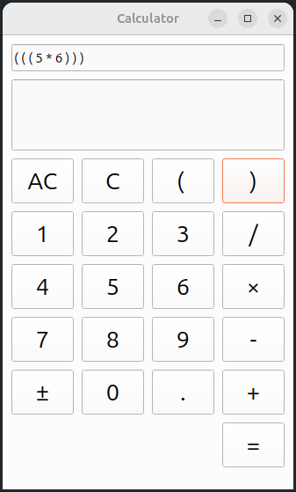
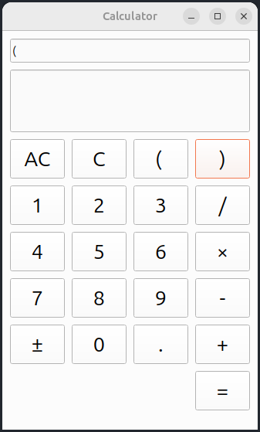
SR_06. 괄호의 개수를 검증하고 빈 괄호를 방지하는 기능
여는 괄호 ‘(’와 닫는 괄호 ‘)’의 균형을 자동 검증합니다.
닫는 괄호는 여는 괄호보다 적을 때만 입력할 수 있습니다.
연산자 뒤나 ‘(’ 뒤에 닫는 괄호가 오면 무시되어 빈 괄호 방지됩니다.

Slide 19
입력 및 상태 초기화 기능

Slide 20
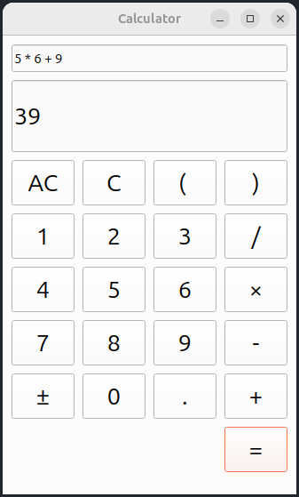
SR_07. 계산 후 새로운 입력을 초기화하는 기능
계산이 완료된 후 새로운 숫자나 연산자를 입력하면 자동 초기화됩니다.
결과를 이어서 입력하지 않고, 새로운 수식을 시작합니다.
just_calculated 플래그를 통해 상태 전환을 제어합니다.

Slide 21
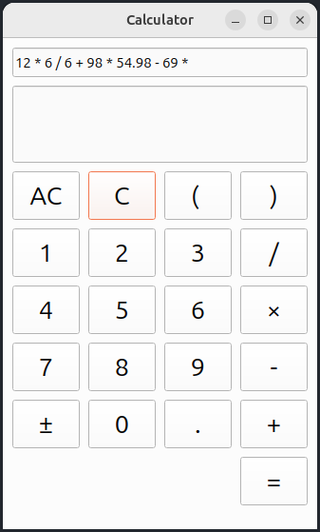
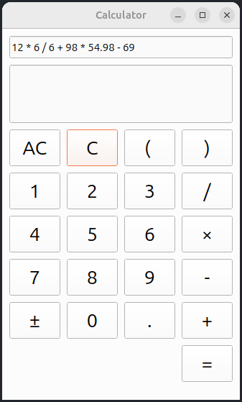
SR_08. 전체 초기화(AC) 또는 부분 삭제(C)를 수행하는 기능
‘AC’ 버튼: 수식, 입력값, 결과 전체 초기화
‘C’ 버튼: 현재 입력 중인 값 제거 또는 마지막 항목 삭제
계산 직후에도 삭제나 입력이 자연스럽게 이어지도록 UX를 설계했습니다.

Slide 22
계산 처리 기능

Slide 23
SR_09. 중위 수식을 후위 표기법으로 변환하는 기능
중위 수식
3 + 4 * 2 / ( 1 - 5 )
Shunting Yard 알고리즘 기반으로 중위 수식을 후위로 변환합니다.
Shunting Yard
연산자 우선순위와 괄호 구조를 반영하여 수식의 계산 순서를 명확히 합니다.
괄호 불일치 등의 예외는 자동 감지되어 “Error”로 처리됩니다.
후위 표기법
3 4 2 * 1 5 - / +

Slide 24
SR_10. 후위 표기 수식을 스택으로 계산하는 기능
토큰 | 스택 상태
3 | [3]
4 | [3, 4]
2 | [3, 4, 2]
* | [3, 8]
1 | [3, 8, 1]
5 | [3, 8, 1, 5]
- | [3, 8, -4]
/ | [3, -2]
+ | [1] : 마지막 결과
후위 수식은 스택을 이용해 순차적으로 계산됩니다.
연산자 등장 시 스택에서 피연산자 2개를 꺼내 연산 후 다시 삽입합니다.
계산 도중 예외 발생 시 “Error” 메시지를 출력합니다.

Slide 25
예외 처리 및 결과 출력 기능

Slide 26
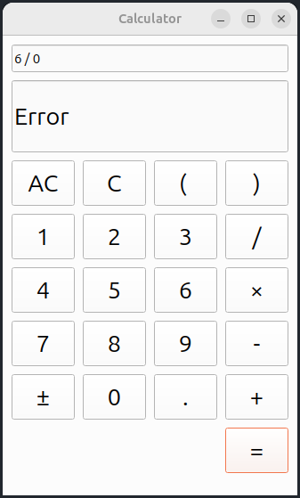
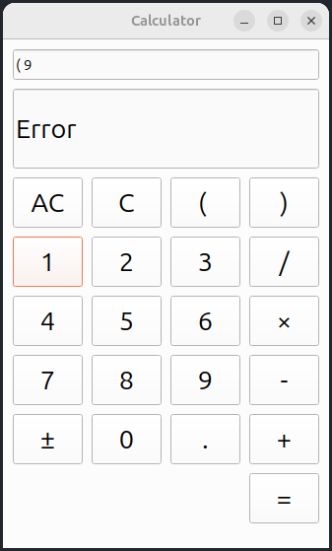
SR_11. 에러 발생 시 오류 메시지를 출력하는 기능
괄호 불일치, 0으로 나누기 등 예외 상황에서 “Error”를 출력합니다.
오류 발생 시 입력값과 수식은 자동 초기화됩니다.
다음 입력 시 오류 상태가 해제되어 새로운 입력이 가능합니다.

Slide 27
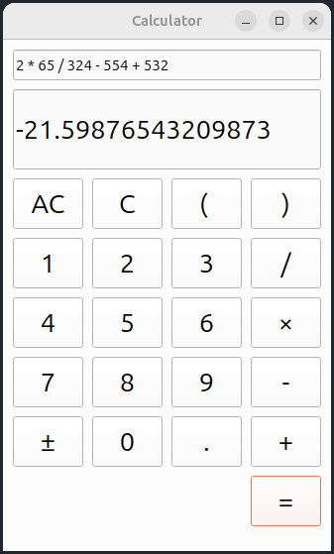

SR_12. 수식과 결과를 라인에 나누어 출력하는 기능
상단에 수식을, 하단에 결과를 표시합니다.
결과가 정수일 경우 소수점을 생략하여 깔끔하게 출력됩니다.
계산 직후 수식은 상단에 유지되어 결과와 함께 흐름을 확인할 수 있습니다.

Slide 28
3. 테스트

Slide 29
테스트 - 초기상태 입력 처리
TC_ID | 시나리오 | 입력 | 예상 결과(상단) | 예상 결과(하단) | 결과
TC_01 | 초기상태 → 입력 없음 | 없음 | 없음 | 기본값(0) | ✅
TC_02 | 초기상태 → AC 또는 C 입력 | AC 또는 C | 없음 | 기본값(0) | ✅
TC_03 | 초기상태 → = 입력 | = | 없음 | 기본값(0) | ✅
TC_04 | 초기상태 → ( 입력 | ( | ( | 없음 | ✅
TC_05 | 초기상태 → ) 입력 | ) | 없음 | 기본값(0) | ✅
TC_06 | 초기상태 → ± 입력 | ± | 없음 | 기본값(0) | ✅
TC_07 | 초기상태 → 소수점 입력 | . | 없음 | 0. | ✅
TC_08 | 초기상태 → 0 2회 입력 | 0 → 0 | 없음 | 기본값(0) | ✅
TC_09 | 초기상태 → 0이 아닌 숫자 입력 | 1부터 9까지의 임의의 수 | 없음 | 입력과 동일 | ✅

Slide 30
테스트 - 오류 직후 입력 처리
TC_ID | 시나리오 | 입력 | 예상 결과(상단) | 예상 결과(하단) | 결과
TC_10 | 오류 상태 → 숫자 입력 | 1/0= → 5 | 없음 | 5 | ✅
TC_11 | 오류 상태 → 연산자 입력 | 1/0= → + | 없음 | 기본값(0) | ✅
TC_12 | 오류 상태 → ( 입력 | 1/0= → ( | ( | 없음 | ✅
TC_13 | 오류 상태 → ) 입력 | 1/0= → ) | 없음 | 기본값(0) | ✅
TC_14 | 오류 상태 → 소수점 입력 | 1/0= → . | 없음 | 0. | ✅
TC_15 | 오류 상태 → ± 입력 | 1/0= → ± | 없음 | 기본값(0) | ✅
TC_16 | 오류 상태 → C 입력 | 1/0= → C | 없음 | 기본값(0) | ✅
TC_17 | 오류 상태 → AC 입력 | 1/0= → AC | 없음 | 기본값(0) | ✅
TC_18 | 오류 상태 → = 입력 | 1/0== | 없음 | 기본값(0) | ✅

Slide 31
테스트 - 계산 직후 입력 처리
TC_ID | 시나리오 | 입력 | 예상 결과(상단) | 예상 결과(하단) | 결과
TC_19 | 계산 직후 → 숫자 입력 | 1+2= → 5 | 없음 | 5 | ✅
TC_20 | 계산 직후 → 연산자 입력 | 1+2= → + | 3 + | 없음 | ✅
TC_21 | 계산 직후 → ( 입력 | 1+2= → ( | 3 * ( | 없음 | ✅
TC_22 | 계산 직후 → ) 입력 | 1+2= → ) | 1+2 | 3 | ✅
TC_23 | 계산 직후 → 소수점 입력 | 1+2= → . | 없음 | 0. | ✅
TC_24 | 계산 직후 → ± 입력 | 1+2= → ± | 없음 | -3 | ✅
TC_25 | 계산 직후 → C 입력 | 1+2= → C | 없음 | 기본값(0) | ✅
TC_26 | 계산 직후 → AC 입력 | 1+2= → AC | 없음 | 기본값(0) | ✅
TC_27 | 계산 직후 → = 입력 | 1+2= → = | 3 | 3 | ✅

Slide 32
테스트 - 우선순위 및 괄호
TC_ID | 시나리오 | 입력 | 예상 결과(상단) | 예상 결과(하단) | 결과
TC_28 | 곱셈 우선 | 1+2*3= | 1+2*3 | 7 | ✅
TC_29 | 괄호로 우선순위 변경 | (1+2)*3= | (1+2)*3 | 9 | ✅
TC_30 | 중첩 괄호 계산 | (1+(2+3))*2= | (1+(2+3))*2 | 12 | ✅
TC_32 | 괄호 안 곱셈 먼저 | 1+(2*3)= | 1+(2*3)= | 7 | ✅
TC_33 | 괄호만 사용 | ((3))= | ((3)) | 3 | ✅
TC_34 | 괄호 생략 곱셈 테스트 | 2(3+4)= | 2*(3+4) | 14 | ✅
TC_36 | 연속 괄호 닫기 | (1+2) → ) | (1+2) | 기본값(0) | ✅
TC_37 | 괄호 안 연산자 끝남 | (1+)= | (1) | 1 | ✅

Slide 33
테스트 - 오류 감지
TC_ID | 시나리오 | 입력 | 예상 결과(상단) | 예상 결과(하단) | 결과
TC_40 | 0으로 나누기 | 1/0= | 1/0 | Error | ✅

Slide 34
테스트 - 오류 방지 및 오류 정정
TC_ID | 시나리오 | 입력 | 예상 결과(상단) | 예상 결과(하단) | 결과
TC_41 | 괄호 이중 닫힘 | (2+3) → ) | (2+3) | 없음 | ✅
TC_42 | 괄호 안 연산자로 끝남 | (4+ → ) | (4) | 없음 | ✅
TC_43 | 연속 연산자 입력 | 5+ → -3= | 5 - 3 | 2 | ✅
TC_44 | 소수점 중복 입력 | 2.3 → . | 없음 | 2.3 | ✅
TC_39 | 연산자 끝 수식 | 5+ → = | 5+ | Error | ✅

Slide 35
테스트 - 초기화
TC_ID | 시나리오 | 입력 | 예상 결과(상단) | 예상 결과(하단) | 결과
TC_41 | 괄호 이중 닫힘 | (2+3) → ) | (2+3) | 없음 | ✅
TC_42 | 괄호 안 연산자로 끝남 | (4+ → ) | (4) | 없음 | ✅
TC_43 | 연속 연산자 입력 | 5+ → -3= | 5 - 3 | 2 | ✅
TC_44 | 소수점 중복 입력 | 2.3 → . | 없음 | 2.3 | ✅
TC_45 | 괄호 미닫힘 | (3+(3+(3+3= | (3+(3+(3+3))) | 12 | ✅

